Slide 1
정보시스템 화면설계서 · 스토리보드
BizGent — 소상공인을 위한 AI 디지털 마케팅 에이전트
PROJECT.md → Use Case Diagram → 화면설계서 → 구현
매장·상품 정보와 마케팅 목표를 입력하면 AI가 캠페인 기획부터 콘텐츠 시안, 게시, 매출 기반 성과 분석과 개선 방향까지 돕는 서비스입니다.
팀명 : 사계절 | 프로젝트명 : BizGent | 작성일 : 2026-10-22
정지민 · 엄지훈 · 황아현
정보시스템 캡스톤디자인 | 화면설계서·Storyboard Template

Slide 2
작성 원칙
01 / 작성 안내
1
화면 단위
PPT 1장에 하나의 주요 화면(또는 화면의 한 상태)을 작성합니다.
2
Use Case 연결
각 화면에 관련 Actor와 Use Case ID/명을 반드시 기재합니다.
3
번호 설명
입력·버튼·조회결과·팝업 등에 ①②③ 번호를 붙이고 우측에 동작을 설명합니다.
4
상태 설계
정상뿐 아니라 조회결과 없음, 입력오류, 처리불가, 완료 등 필요한 상태를 설계합니다.
5
화면 이동
[행위] → [처리] → [이동 화면] 형식으로 다음 동작을 명확히 적습니다.
※ 화면의 예쁜 디자인보다 "무엇을 입력하고 → 시스템이 무엇을 처리하고 → 어떤 결과/화면으로 이어지는가"를 우선합니다.
정보시스템 캡스톤디자인 | 화면설계서·Storyboard Template

Slide 3
1. 화면구성도
02 / 전체 메뉴 구조
Actor는 소상공인 사장님입니다(서비스 관리자 화면은 이번 범위에서 제외). 로그인 후 홈에서 각 메뉴와 캠페인 생성 위자드로 이동합니다.
공통 진입 (비회원)
소상공인 사장님 · 메인 메뉴
캠페인 생성 위자드 (사이드바 없음)
랜딩 → 가입
SCR-U-000 → SCR-U-001
홈 대시보드 (마케팅 작업실)
SCR-U-002
새로운 캠페인 생성
SCR-U-004 ~ 006
서비스 랜딩 페이지
SCR-U-000
매장 정보 관리
SCR-U-003
1단계 목표 설정
SCR-U-004-1
이용약관 동의 (팝업)
SCR-U-001-P01
캠페인 보관함
SCR-U-007
2단계 AI 기획
SCR-U-004-2
회원가입 · 로그인
SCR-U-001
성과분석
SCR-U-008
3-1단계 콘텐츠 설정
SCR-U-005-1
AI 캠페인 개선 방향
SCR-U-009
3-2단계 이미지 설정
SCR-U-005-2
구독 관리 및 크레딧
SCR-U-010
4단계 시안 비교
SCR-U-006-1
설정 · 공통 레이아웃
SCR-U-COM
5단계 게시 (준비·완료)
SCR-U-006-2
세 가입 CTA 모두 약관 동의로 연결
입력 오류 상태 포함
사이드바 6개 메뉴 + 설정 메뉴
(계정 관리 · 크레딧 · 로그아웃)
단계마다 확인 팝업(SCR-U-004-P01)
이전 단계로 돌아갈 수 없음
정보시스템 캡스톤디자인 | 화면설계서·Storyboard Template

Slide 4
1. 화면구성도
02 / 상세 구조 · 소상공인 사장님
메인 메뉴별로 팝업·패널·상태 화면까지 표시했습니다. 파란 글씨는 Screen ID, 회색 상자는 같은 화면 안의 상태입니다.
로그인 · 회원가입
SCR-U-001 · 입력 오류 상태 포함
홈 대시보드
SCR-U-002 · 최근 캠페인 없음 상태
공통 레이아웃 · 설정 메뉴
SCR-U-COM · 계정 관리 SCR-U-COM-P01
매장 정보 관리
SCR-U-003
캠페인 생성
SCR-U-004-1 ~ 006-2
캠페인 보관함
SCR-U-007
성과분석
SCR-U-008
AI 캠페인 개선 방향
SCR-U-009
구독 관리 및 크레딧
SCR-U-010
AI 대표 이미지 카드
SCR-U-003-P01
다음 단계 확인 팝업
SCR-U-004-P01
캠페인 상세 패널
SCR-U-007-P01
매출 데이터 올리기
SCR-U-008-P01
데이터 적음 (분석 중심)
무료 횟수 소진 (3/3)
생성 설정 → 결과 3장
시안 수정 모달
SCR-U-006-1-P01
검색·필터 결과 없음
1 올리기·2 확인·3 완료
데이터 많음 (Good/Bad)
구독 안내 토스트
3-2단계 잠금 (이미지 OFF)
매출 데이터 없음
캠페인으로 만들기
→ SCR-U-004-1
게시 완료 카드
SCR-U-006-2
대표 이미지 생성 → SCR-U-003-P01 | 캠페인으로 만들기 → SCR-U-004-1 | 성과 입력하기 → SCR-U-008-P01 | 이어서 작성하기 → 위자드 해당 단계
정보시스템 캡스톤디자인 | 화면설계서·Storyboard Template

Slide 5
2. 화면 목록
03 / Screen List (1/5)
ID: SCR-U 사장님 화면 · COM 공통 레이아웃 · -P01 팝업/모달/패널 · 입력 오류·데이터 적음 등 상태는 같은 ID로 별도 장 작성
Screen ID | Actor | 구분 | 화면명 | 관련 Use Case | 경로 | 비고
SCR-U-000 | 비회원 | 공통 | 서비스 랜딩 페이지 | 회원가입 및 로그인 (진입) | 외부 접속 URL | CTA → 약관 동의
SCR-U-001-P01 | 비회원 | 팝업 | 이용약관 동의 | 이용약관 동의 («include») | 랜딩 > 이용약관 동의 | 필수 3개 동의
SCR-U-001 | 비회원 / 사장님 | 공통 | 회원가입 · 로그인 | 회원가입 및 로그인 | 약관 동의 > 로그인·회원가입 | 입력 오류 상태 포함
SCR-U-COM | 소상공인 사장님 | 공통 | 공통 레이아웃 (사이드바·상단바·설정) | 이용 현황 조회 (크레딧 메뉴) | 로그인 후 모든 화면 | 위자드 화면 제외
SCR-U-COM-P01 | 소상공인 사장님 | 팝업 | 계정 관리 카드 | 대응 UC 없음 (보조 기능) | 설정 > 계정 관리 | 이름·연락처·비밀번호
SCR-U-002 | 소상공인 사장님 | 메인 | 홈 대시보드 (마케팅 작업실) | 홈 대시보드 조회 | 로그인 > 홈 | 최근 캠페인·빠른 시작
SCR-U-003 | 소상공인 사장님 | 관리 | 매장 정보 관리 | 매장 상품 정보 등록 | 메인 > 매장 정보 관리 | 상품·재고·타겟·톤
SCR-U-003 | 소상공인 사장님 | 관리 | 매장 정보 관리 | 매장 대표 이미지 등록 | 메인 > 매장 정보 관리 | 대표 이미지 미리보기
Use Case 명칭은 유스케이스 다이어그램(2026-10-20)과 같습니다. 화면이 없는 UC는 «extend» 실제 SNS 블로그 게시 연동(선택 기능, 5단계 모의 게시로 대체) 1개입니다.
정보시스템 캡스톤디자인 | 화면설계서·Storyboard Template

Slide 6
2. 화면 목록
03 / Screen List (2/5)
ID: SCR-U 사장님 화면 · COM 공통 레이아웃 · -P01 팝업/모달/패널 · 입력 오류·데이터 적음 등 상태는 같은 ID로 별도 장 작성
Screen ID | Actor | 구분 | 화면명 | 관련 Use Case | 경로 | 비고
SCR-U-003-P01 | 소상공인 사장님 | 팝업 | AI 매장 대표 이미지 만들기 | 매장 대표 이미지 AI 생성 («extend») | 매장 정보 관리 > AI 대표 이미지 | 이미지 생성 API
SCR-U-004-1 | 소상공인 사장님 | 생성 | 1단계 목표 설정 | 캠페인 목표 설정 | 메인 > 새로운 캠페인 생성 | 목표·대상 메뉴
SCR-U-004-1 | 소상공인 사장님 | 생성 | 1단계 목표 설정 | 매장 상품 등록 정보 불러오기 («extend») | 메인 > 새로운 캠페인 생성 | 타겟·톤 자동 선택
SCR-U-004-P01 | 소상공인 사장님 | 팝업 | 다음 단계 확인 팝업 (공통) | 별도 UC 없음 (공통 보조 화면) | 위자드 각 단계 > 다음 | 이전 단계 수정 불가
SCR-U-004-2 | 소상공인 사장님 | 생성 | 2단계 AI 기획 | AI 캠페인 기획 생성 | 1단계 > 2단계 | 외부 LLM API
SCR-U-004-2 | 소상공인 사장님 | 생성 | 2단계 AI 기획 | AI 캠페인 기획 수정 | 1단계 > 2단계 | 타겟·전략 직접 수정
SCR-U-004-2 | 소상공인 사장님 | 생성 | 2단계 AI 기획 | 캠페인 기획 방향 재분석 («extend») | 1단계 > 2단계 | 구독 전용
SCR-U-005-1 | 소상공인 사장님 | 생성 | 3-1단계 콘텐츠 설정 | 콘텐츠 유형 및 채널 선택 | 2단계 > 3-1단계 | 무료 채널 최대 2개
Use Case 명칭은 유스케이스 다이어그램(2026-10-20)과 같습니다. 화면이 없는 UC는 «extend» 실제 SNS 블로그 게시 연동(선택 기능, 5단계 모의 게시로 대체) 1개입니다.
정보시스템 캡스톤디자인 | 화면설계서·Storyboard Template

Slide 7
2. 화면 목록
03 / Screen List (3/5)
ID: SCR-U 사장님 화면 · COM 공통 레이아웃 · -P01 팝업/모달/패널 · 입력 오류·데이터 적음 등 상태는 같은 ID로 별도 장 작성
Screen ID | Actor | 구분 | 화면명 | 관련 Use Case | 경로 | 비고
SCR-U-005-2 | 소상공인 사장님 | 생성 | 3-2단계 이미지 설정 | 광고 이미지 설정 및 생성 («extend») | 3-1단계 > 3-2단계 | 이미지 ON일 때만
SCR-U-005-2 | 소상공인 사장님 | 생성 | 3-2단계 이미지 설정 | 참고 이미지 업로드 («extend») | 3-1단계 > 3-2단계 | 구독 전용
SCR-U-006-1 | 소상공인 사장님 | 생성 | 4단계 시안 비교 | AI 콘텐츠 시안 생성 | 3단계 > 4단계 | 외부 LLM API
SCR-U-006-1 | 소상공인 사장님 | 생성 | 4단계 시안 비교 | 시안 비교 및 선택 | 3단계 > 4단계 | A/B 2종 · 복수 선택
SCR-U-006-1-P01 | 소상공인 사장님 | 팝업 | 시안 수정 모달 | 시안 문구 및 해시태그 수정 | 4단계 > 수정하기 | 직접 수정 무료
SCR-U-006-1-P01 | 소상공인 사장님 | 팝업 | 시안 수정 모달 | AI 문구 대안 생성 («extend») | 4단계 > 수정하기 | 구독 전용
SCR-U-006-1-P01 | 소상공인 사장님 | 팝업 | 시안 수정 모달 | AI 이미지 수정 («extend») | 4단계 > 수정하기 | 구독 전용
SCR-U-006-2 | 소상공인 사장님 | 생성 | 5단계 게시 (준비·완료) | 게시 상태 등록 및 결과 확인 | 4단계 > 5단계 | 모의 게시
Use Case 명칭은 유스케이스 다이어그램(2026-10-20)과 같습니다. 화면이 없는 UC는 «extend» 실제 SNS 블로그 게시 연동(선택 기능, 5단계 모의 게시로 대체) 1개입니다.
정보시스템 캡스톤디자인 | 화면설계서·Storyboard Template

Slide 8
2. 화면 목록
03 / Screen List (4/5)
ID: SCR-U 사장님 화면 · COM 공통 레이아웃 · -P01 팝업/모달/패널 · 입력 오류·데이터 적음 등 상태는 같은 ID로 별도 장 작성
Screen ID | Actor | 구분 | 화면명 | 관련 Use Case | 경로 | 비고
SCR-U-006-2 | 소상공인 사장님 | 생성 | 5단계 게시 (준비·완료) | 캠페인 성과 입력 알림 설정 («extend») | 4단계 > 5단계 | 7일 뒤 알림 토글
SCR-U-006-2 | 소상공인 사장님 | 생성 | 5단계 게시 (준비·완료) | 문구 복사 및 이미지 다운로드 | 4단계 > 5단계 | 게시 완료 카드
SCR-U-007 | 소상공인 사장님 | 보관 | 캠페인 보관함 | 캠페인 보관함 조회 및 검색 | 메인 > 캠페인 보관함 | 검색·필터·정렬
SCR-U-007-P01 | 소상공인 사장님 | 패널 | 캠페인 상세 패널 | 캠페인 상세 조회 | 캠페인 보관함 > 상세 보기 | 이어서 작성하기
SCR-U-007-P01 | 소상공인 사장님 | 패널 | 캠페인 상세 패널 | 문구 복사 및 이미지 다운로드 | 캠페인 보관함 > 상세 보기 | 문구 복사·다운로드
SCR-U-008 | 소상공인 사장님 | 분석 | 성과분석 | 매장 성과 분석 조회 | 메인 > 성과분석 | 상품·캠페인·요일별
SCR-U-008-P01 | 소상공인 사장님 | 팝업 | 매출 데이터 올리기 (3단계) | 매출 데이터 업로드 | 성과분석 > 매출 데이터 올리기 | 엑셀·영수증·직접 입력
SCR-U-008-P01 | 소상공인 사장님 | 팝업 | 매출 데이터 올리기 (3단계) | 매출 인식 결과 확인 및 수정 («extend») | 성과분석 > 매출 데이터 올리기 | 2단계 결과 확인
Use Case 명칭은 유스케이스 다이어그램(2026-10-20)과 같습니다. 화면이 없는 UC는 «extend» 실제 SNS 블로그 게시 연동(선택 기능, 5단계 모의 게시로 대체) 1개입니다.
정보시스템 캡스톤디자인 | 화면설계서·Storyboard Template

Slide 9
2. 화면 목록
03 / Screen List (5/5)
ID: SCR-U 사장님 화면 · COM 공통 레이아웃 · -P01 팝업/모달/패널 · 입력 오류·데이터 적음 등 상태는 같은 ID로 별도 장 작성
Screen ID | Actor | 구분 | 화면명 | 관련 Use Case | 경로 | 비고
SCR-U-009 | 소상공인 사장님 | 분석 | AI 캠페인 개선 방향 | AI 캠페인 개선 방향 확인 | 메인 > AI 캠페인 개선 방향 | 데이터 적음 / 많음
SCR-U-009 | 소상공인 사장님 | 분석 | AI 캠페인 개선 방향 | 비인기 메뉴 조언 («include») | 메인 > AI 캠페인 개선 방향 | 매출 기반
SCR-U-009 | 소상공인 사장님 | 분석 | AI 캠페인 개선 방향 | 재고 소진 프로모션 제안 («extend») | 메인 > AI 캠페인 개선 방향 | 재고 기반
SCR-U-009 | 소상공인 사장님 | 분석 | AI 캠페인 개선 방향 | 개선 제안 기반 캠페인 생성 («extend») | 메인 > AI 캠페인 개선 방향 | → 1단계 자동 선택
SCR-U-010 | 소상공인 사장님 | 관리 | 구독 관리 및 크레딧 | 이용 현황 조회 | 메인 > 구독 관리 및 크레딧 | 이용 횟수·소진 안내
SCR-U-010 | 소상공인 사장님 | 관리 | 구독 관리 및 크레딧 | 요금제 구독 및 전환 | 메인 > 구독 관리 및 크레딧 | 상태값 모의 결제
Use Case 명칭은 유스케이스 다이어그램(2026-10-20)과 같습니다. 화면이 없는 UC는 «extend» 실제 SNS 블로그 게시 연동(선택 기능, 5단계 모의 게시로 대체) 1개입니다.
정보시스템 캡스톤디자인 | 화면설계서·Storyboard Template

Slide 10
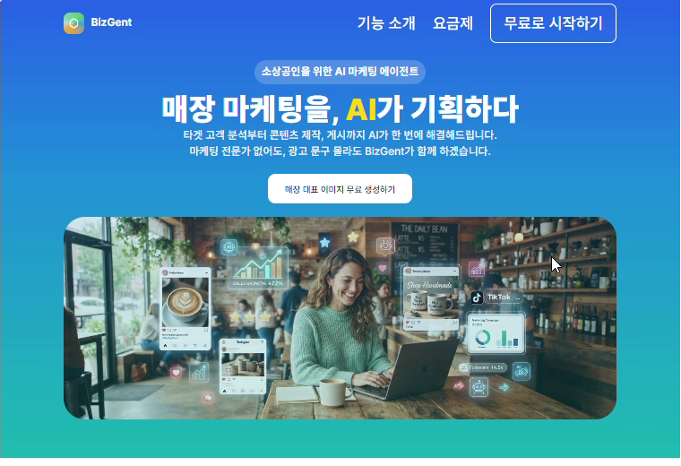
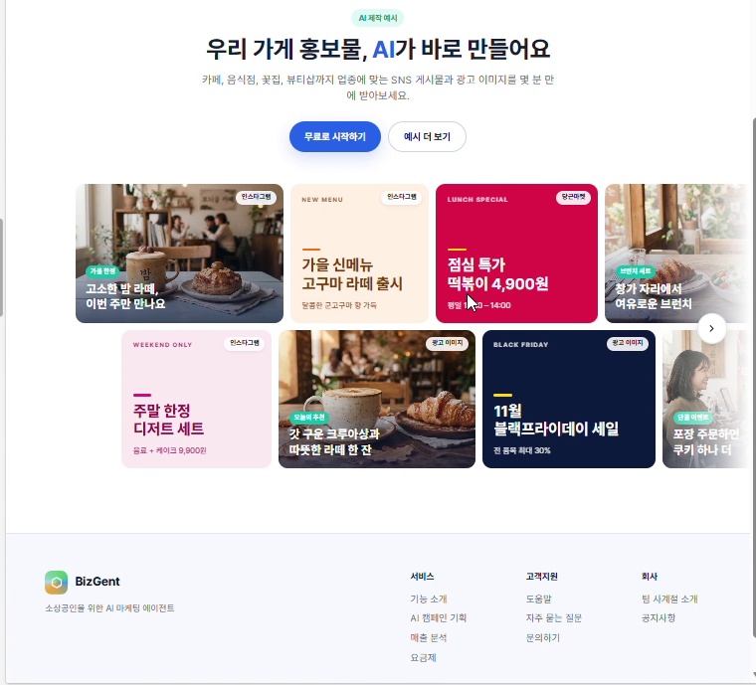
3. 화면설계서 · Storyboard
04 / 01 · 랜딩 페이지
Screen ID | SCR-U-000 | 화면명 | 서비스 랜딩 페이지 | Actor | 비회원 | 관련 UC | 회원가입 및 로그인 (진입 화면) | 경로 | 외부 접속 URL (도메인 루트)
히어로 영역
홍보물 예시·푸터 영역 (스크롤 하단)
Description (화면설명)
2
1
① | 무료로 시작하기 클릭 → 비회원 확인 → 이용약관 동의 팝업(SCR-U-001-P01) 표시
② | 기능 소개·요금제 클릭 → 해당 소개 영역 조회 → 화면 스크롤 이동
③ | 매장 대표 이미지 무료 생성하기 클릭 → 가입 흐름 시작 → SCR-U-001-P01 표시
④ | 무료로 시작하기(예시 영역) 클릭 → 같은 가입 흐름 → SCR-U-001-P01 표시
⑤ | 예시 더 보기 클릭 → 업종별 홍보물 예시 추가 조회 → 예시 카드 표시
⑥ | 예시 카드에 마우스 올림 → 채널·업종 정보 표시 → '이 스타일로 만들어보기' 안내
⑦ | 화살표 클릭 → 다음 예시 조회 → 카드 슬라이드 이동
⑧ | 푸터 링크 클릭 → 서비스·고객지원·회사 안내 조회 → 해당 내용 표시
4
5
3
6
7
8
비고
· 로그인 없이 열람하는 공개 화면
· 가입 CTA 3개는 모두 SCR-U-001-P01로 연결, 대표 이미지는 가입 후 SCR-U-003-P01에서 생성
· 예시 카드는 AI 제작 예시이며 실제 매장 성과가 아님
화면 상태
■ 정상 □ 결과없음 □ 오류 □ 처리불가 □ 완료
이동 화면
무료로 시작하기·대표 이미지 생성 → 가입 흐름 시작 → SCR-U-001-P01 이용약관 동의
정보시스템 캡스톤디자인 | 화면설계서·Storyboard Template

Slide 11
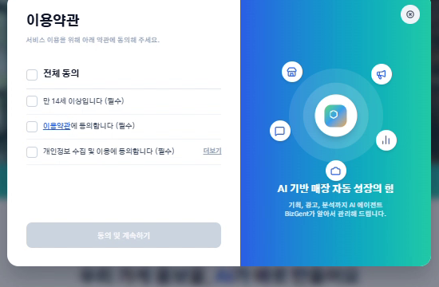
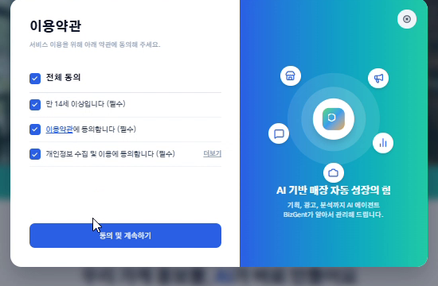
3. 화면설계서 · Storyboard
04 / 02 · 이용약관 동의
Screen ID | SCR-U-001-P01 | 화면명 | 이용약관 동의 (팝업) | Actor | 비회원 | 관련 UC | 이용약관 동의 («include» 회원가입 및 로그인) | 경로 | 랜딩 > 이용약관 동의
미동의 상태 (버튼 비활성)
필수 항목 동의 완료 (버튼 활성)
Description (화면설명)
6
① | 전체 동의 체크 → 필수 항목 3개 일괄 선택·해제 → 체크 상태 갱신
② | 필수 항목 개별 체크(만 14세·이용약관·개인정보) → 전체 동의 상태 재계산
③ | 이용약관 링크 클릭 → 약관 전문 조회 → 약관 내용 표시
④ | 더보기 클릭 → 개인정보 수집·이용 상세 조회 → 상세 내용 펼침
⑤ | 동의 및 계속하기(미동의) → 필수 동의 여부 검증 → 버튼 비활성 유지
⑥ | ✕ 클릭 → 동의 취소 → 팝업 닫고 랜딩 유지
⑦ | 동의 및 계속하기(동의 완료) → 동의 항목·일시 임시 저장 → SCR-U-001 로그인 카드 표시
1
2
3
4
5
7
비고
· 필수 3개를 모두 체크해야 버튼 활성
· 동의 정보는 회원가입 완료 시 회원 정보와 함께 저장
화면 상태
■ 정상 □ 결과없음 ■ 오류 □ 처리불가 ■ 완료
이동 화면
동의 및 계속하기 → 필수 동의 검증 → SCR-U-001 로그인·회원가입
정보시스템 캡스톤디자인 | 화면설계서·Storyboard Template

Slide 12
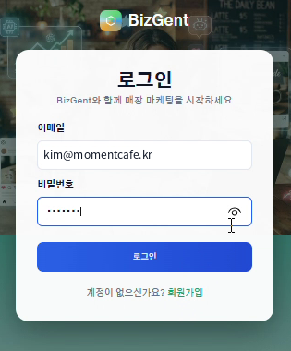
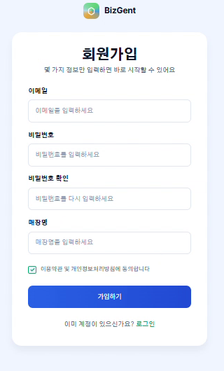
3. 화면설계서 · Storyboard
04 / 03 · 로그인·회원가입
Screen ID | SCR-U-001 | 화면명 | 회원가입 · 로그인 | Actor | 비회원 / 소상공인 사장님 | 관련 UC | 회원가입 및 로그인 | 경로 | 랜딩 > 이용약관 동의 > 로그인·회원가입
로그인
회원가입
Description (화면설명)
① | 이메일·비밀번호 입력 → 필수값·형식 검사 → 오류 시 입력란 아래 안내
② | 보기 아이콘 클릭 → 입력값 유지 → 비밀번호 보기·숨김 전환
③ | 로그인 클릭 → 계정 인증·세션 생성 → SCR-U-002 홈 이동
④ | 회원가입·로그인 링크 클릭 → 카드 전환 → 회원가입 또는 로그인 카드 표시
⑤ | 이메일 입력 → 형식·중복 검사 → 중복 시 '이미 가입된 이메일' 안내
⑥ | 비밀번호·비밀번호 확인 입력 → 일치 검사 → 불일치 시 안내
⑦ | 매장명 입력 → 필수값 검사 → 매장 기본 정보로 저장
⑧ | 약관 동의 확인 → 팝업 동의 결과 표시(기본 체크) → 가입 조건 확인
⑨ | 가입하기 클릭 → 회원·매장 생성, 세션 부여 → SCR-U-002 홈 이동
5
1
6
2
7
3
8
9
4
4
비고
· 입력 오류 상태는 다음 장(04 / 04) 참조
· 가입 시 매장은 매장명만 저장, 업종·상품은 SCR-U-003에서 등록
화면 상태
■ 정상 □ 결과없음 ■ 오류 □ 처리불가 ■ 완료
이동 화면
로그인·가입하기 → 인증·회원 생성 → SCR-U-002 홈 대시보드
정보시스템 캡스톤디자인 | 화면설계서·Storyboard Template

Slide 13
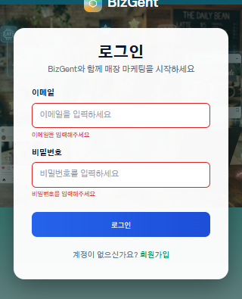
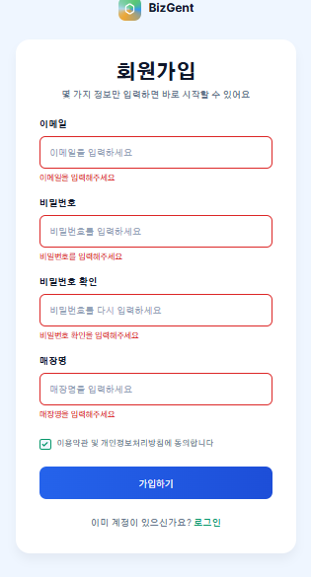
3. 화면설계서 · Storyboard
04 / 04 · 입력 오류
Screen ID | SCR-U-001 | 화면명 | 회원가입 · 로그인 · 입력 오류 | Actor | 비회원 / 소상공인 사장님 | 관련 UC | 회원가입 및 로그인 | 경로 | 랜딩 > 이용약관 동의 > 로그인·회원가입
로그인 · 빈 칸으로 로그인 클릭
회원가입 · 빈 칸으로 가입하기 클릭
Description (화면설명)
① | 빈 이메일로 로그인 클릭 → 필수값 검사 실패 → 빨간 테두리·'이메일을 입력해주세요'
② | 빈 비밀번호 → 필수값 검사 실패 → '비밀번호를 입력해주세요' 안내
③ | 입력 수정 후 로그인 클릭 → 재검사·계정 인증 → 성공 시 SCR-U-002 이동
④ | 빈 칸으로 가입하기 클릭 → 필수 4개 항목 검사 → 항목별 오류 문구 표시
⑤ | 비밀번호 확인 불일치 → 일치 검사 실패 → 확인 입력란 아래 안내
⑥ | 입력 수정 후 가입하기 → 재검사·이메일 중복 확인 → 성공 시 SCR-U-002 이동
4
1
2
5
3
6
비고
· 오류가 나도 다른 입력값은 유지
· 계정 없음·비밀번호 틀림은 로그인 버튼 위에 안내하고 로그인하지 않음
화면 상태
□ 정상 □ 결과없음 ■ 오류 □ 처리불가 □ 완료
이동 화면
입력 수정 후 로그인·가입하기 → 재검사·인증 → SCR-U-002 홈 대시보드
정보시스템 캡스톤디자인 | 화면설계서·Storyboard Template

Slide 14
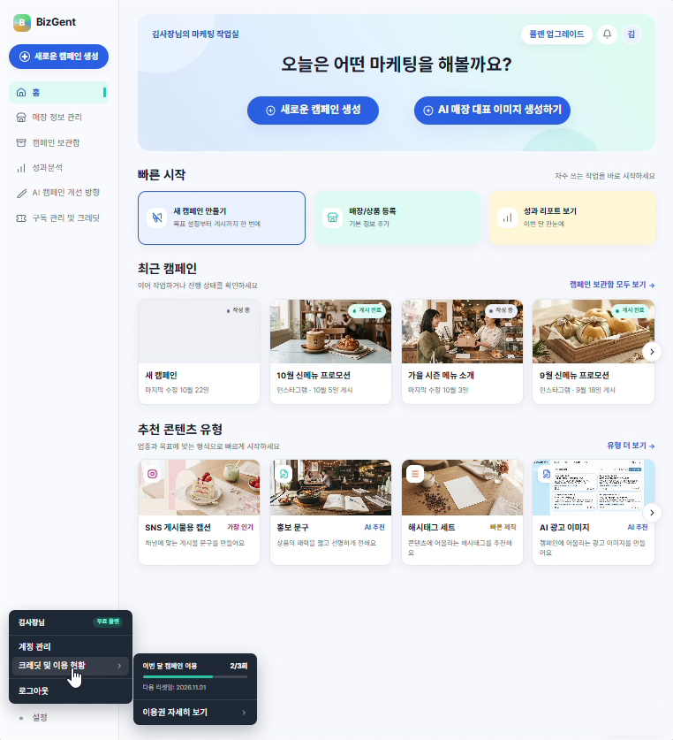
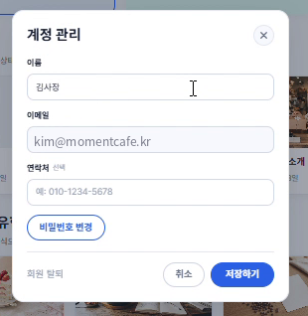
3. 화면설계서 · Storyboard
04 / 05 · 공통 레이아웃
Screen ID | SCR-U-COM | 화면명 | 공통 레이아웃 (사이드바·상단바·설정) | Actor | 소상공인 사장님 | 관련 UC | 이용 현황 조회 (크레딧 메뉴) · 계정 관리는 보조 기능 | 경로 | 로그인 후 모든 화면 (캠페인 생성 제외)
설정 메뉴·크레딧 하위 메뉴 열림
계정 관리 카드 (SCR-U-COM-P01)
Description (화면설명)
6
① | 새로운 캠페인 생성 클릭 → 무료 이용 한도 확인 → SCR-U-004-1 이동
② | 메뉴 클릭 → 해당 화면 조회 → 현재 메뉴 강조 표시
③ | 설정·프로필(김) 클릭 → 계정 메뉴 팝오버 표시
④ | 계정 관리 클릭 → 회원 정보 조회 → 계정 관리 카드 표시
⑤ | 크레딧 및 이용 현황 → 이번 달 이용량 조회 → 사용 횟수·리셋일 표시
⑥ | 이용권 자세히 보기·플랜 업그레이드 → 플랜 정보 조회 → SCR-U-010 이동
⑦ | 로그아웃 클릭 → 확인 후 세션 해제 → SCR-U-000 랜딩 이동
⑧ | 알림 클릭 → 성과 입력 알림 조회 → 알림 목록 표시
⑨ | 이름·연락처·비밀번호 변경 → 입력 검사 → 변경값 반영
⑩ | 저장하기 클릭 → 계정 정보 저장 → 이름 표시 갱신·완료 알림
1
8
3
2
9
9
10
4
5
비고
· 캠페인 생성 위자드(SCR-U-004~006)는 사이드바 없이 단계 표시줄만 표시
· 이메일은 로그인 ID라 수정 불가, 회원 탈퇴는 확인 팝업 후 처리
7
6
3
화면 상태
■ 정상 □ 결과없음 □ 오류 □ 처리불가 ■ 완료
이동 화면
메뉴·설정 클릭 → 해당 화면 조회 → 각 화면 / 로그아웃 → SCR-U-000 랜딩
정보시스템 캡스톤디자인 | 화면설계서·Storyboard Template

Slide 15
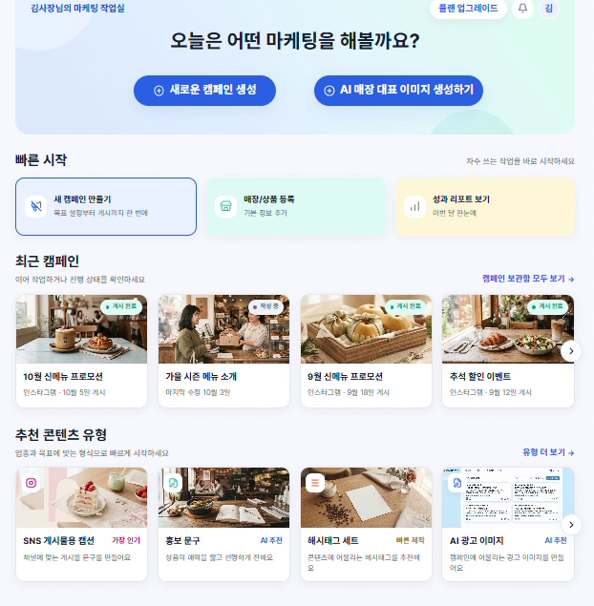
3. 화면설계서 · Storyboard
04 / 06 · 홈 대시보드
Screen ID | SCR-U-002 | 화면명 | 홈 대시보드 (마케팅 작업실) | Actor | 소상공인 사장님 | 관련 UC | 홈 대시보드 조회 | 경로 | 로그인 > 홈
Description (화면설명)
1
2
① | 새로운 캠페인 생성 클릭 → 무료 이용 한도 확인 → SCR-U-004-1 이동
② | AI 매장 대표 이미지 생성하기 클릭 → SCR-U-003 이동 → 대표 이미지 카드(P01) 자동 표시
③ | 빠른 시작 카드 클릭 → 새 캠페인·매장/상품 등록·성과 리포트 화면 이동
④ | 최근 캠페인 카드 클릭 → 캠페인 상세 조회 → SCR-U-007 상세 패널 표시
⑤ | 캠페인 보관함 모두 보기 클릭 → 전체 목록 조회 → SCR-U-007 이동
⑥ | 화살표 클릭 → 다음 카드 조회 → 카드 목록 슬라이드
⑦ | 추천 콘텐츠 유형 클릭 → 해당 유형 선택 → SCR-U-004-1에서 캠페인 시작
3
4
5
6
7
비고
· 최근 캠페인은 최신순, 게시 완료·작성 중 배지 표시
· 캠페인이 없으면 '첫 캠페인을 만들어보세요' 안내와 생성 버튼 표시
· 상단바·사이드바 동작은 SCR-U-COM 참조
화면 상태
■ 정상 ■ 결과없음 □ 오류 □ 처리불가 □ 완료
이동 화면
새로운 캠페인 생성 → 이용 한도 확인 → SCR-U-004-1 / 대표 이미지 생성 → SCR-U-003-P01
정보시스템 캡스톤디자인 | 화면설계서·Storyboard Template

Slide 16
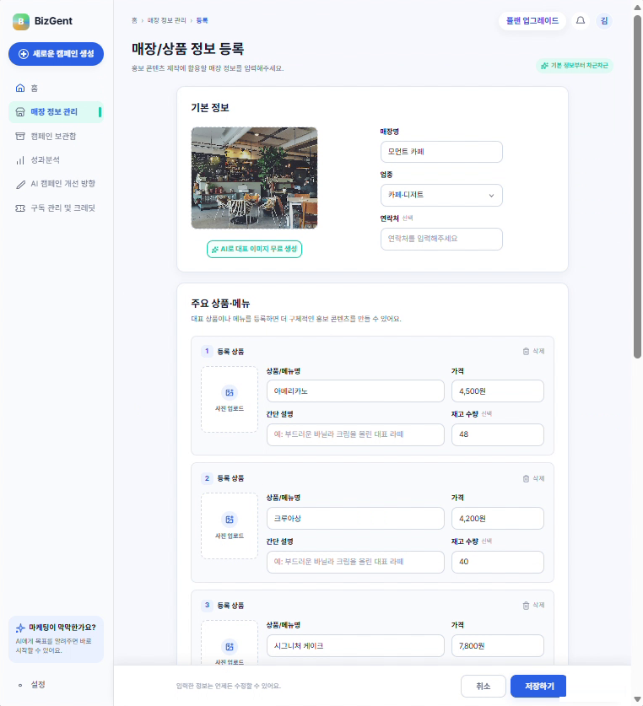
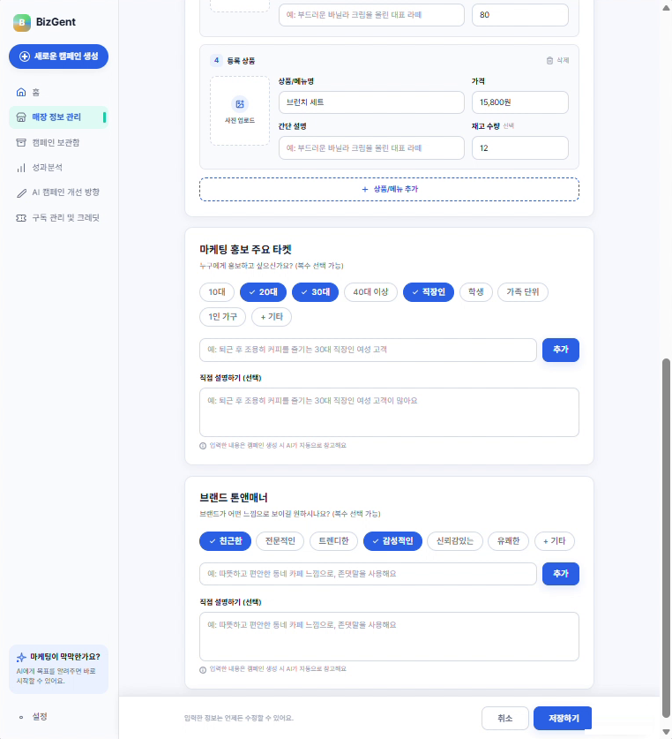
3. 화면설계서 · Storyboard
04 / 07 · 매장 정보 관리
Screen ID | SCR-U-003 | 화면명 | 매장 정보 관리 (매장/상품 정보 등록) | Actor | 소상공인 사장님 | 관련 UC | 매장 상품 정보 등록 · 매장 대표 이미지 등록 | 경로 | 메인 > 매장 정보 관리
기본 정보·상품 등록
타겟·브랜드 톤앤매너 (스크롤 하단)
Description (화면설명)
① | 대표 이미지 확인 → 저장된 이미지 조회 → 없으면 기본 이미지 표시
② | AI로 대표 이미지 무료 생성 클릭 → 매장 정보 전달 → SCR-U-003-P01 카드 표시
③ | 매장명·업종·연락처 입력 → 필수값 검사 → 캠페인 기획에 반영
④ | 사진 업로드 클릭 → 형식·용량 검사 → 상품 썸네일 표시
⑤ | 상품명·가격·간단 설명·재고 입력 → 숫자 형식 검사 → 상품 카드 반영
⑥ | 삭제 클릭 → 해당 상품 삭제 → 상품 번호 재정렬
⑦ | 저장하기 클릭 → 매장·상품 정보 저장 → 완료 알림 (취소: 변경 취소)
⑧ | 상품/메뉴 추가 클릭 → 빈 상품 카드 추가 → 입력 대기
⑨ | 타겟·톤앤매너 칩 선택(복수) → 선택값 반영 → 1단계 불러오기에 사용
⑩ | 직접 입력 후 추가 → 중복 검사 → 사용자 칩 추가·직접 설명 저장
1
3
8
2
9
6
10
4
5
9
10
7
7
비고
· 재고 수량은 선택 입력, SCR-U-009 재고 소진 제안에 활용
· 저장하지 않고 다른 메뉴로 이동하면 '저장하지 않은 변경 사항' 확인 팝업
화면 상태
■ 정상 □ 결과없음 ■ 오류 □ 처리불가 ■ 완료
이동 화면
저장하기 → 매장·상품 정보 저장 → 같은 화면 유지·완료 알림 / 대표 이미지 → SCR-U-003-P01
정보시스템 캡스톤디자인 | 화면설계서·Storyboard Template

Slide 17
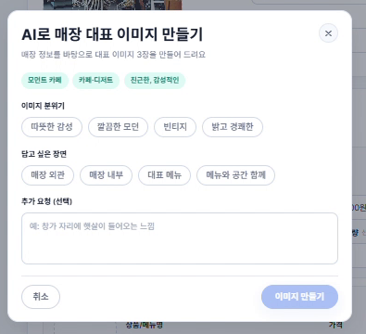
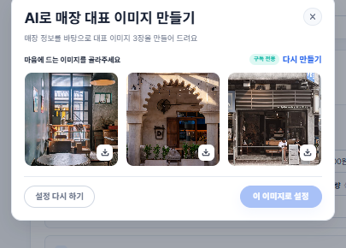
3. 화면설계서 · Storyboard
04 / 08 · AI 대표 이미지 카드
Screen ID | SCR-U-003-P01 | 화면명 | AI 매장 대표 이미지 만들기 (카드) | Actor | 소상공인 사장님 | 관련 UC | 매장 대표 이미지 AI 생성 («extend» 매장 대표 이미지 등록) | 경로 | 매장 정보 관리 > AI 대표 이미지
① 생성 설정
② 생성 결과 (3장)
Description (화면설명)
① | 매장 정보 확인 → 매장명·업종·톤앤매너 자동 표시 (읽기 전용)
② | 이미지 분위기 선택(택1) → 선택값 저장 → 생성 조건에 반영
③ | 담고 싶은 장면 선택(택1) → 대표 메뉴 선택 시 메뉴 목록 표시
④ | 추가 요청 입력(선택) → 길이 검사 → 생성 조건에 포함
⑤ | 이미지 만들기 클릭 → 필수 선택 검사 → 생성 중 표시 후 결과 3장
⑥ | 이미지 카드 클릭 → 1장 선택 → 파란 테두리·체크 표시
⑦ | 다운로드 아이콘 클릭 → 해당 이미지 파일 저장
⑧ | 다시 만들기(구독 전용) → 구독 여부 확인 → 무료는 구독 안내 팝업
⑨ | 설정 다시 하기 → 이전 선택 유지 → ① 설정 상태로 복귀
⑩ | 이 이미지로 설정 → 대표 이미지 저장 → 카드 닫힘·미리보기 갱신·완료 알림
6
8
1
2
3
7
9
10
4
5
비고
· 홈 'AI 매장 대표 이미지 생성하기'로 들어오면 SCR-U-003 이동 후 카드 자동 표시
· ✕·취소 시 생성 취소, 결과를 설정하지 않고 닫으면 저장 안 됨 확인 팝업
화면 상태
■ 정상 □ 결과없음 □ 오류 ■ 처리불가 ■ 완료
이동 화면
이 이미지로 설정 → 대표 이미지 저장 → SCR-U-003 미리보기 갱신
정보시스템 캡스톤디자인 | 화면설계서·Storyboard Template

Slide 18
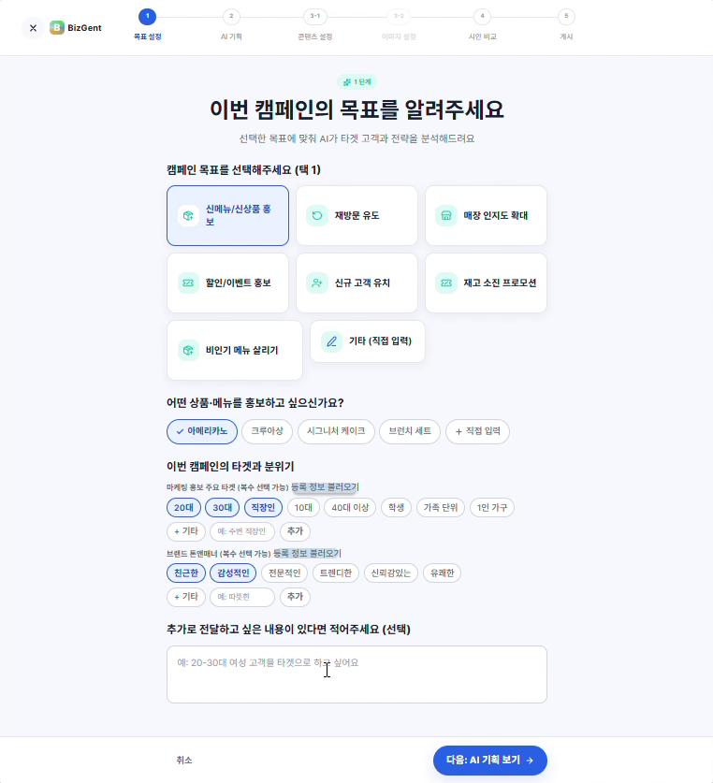
3. 화면설계서 · Storyboard
04 / 09 · 1단계 목표 설정
Screen ID | SCR-U-004-1 | 화면명 | 캠페인 생성 1단계 – 목표 설정 | Actor | 소상공인 사장님 | 관련 UC | 캠페인 목표 설정 · 매장 상품 등록 정보 불러오기 | 경로 | 메인 > 새로운 캠페인 생성 > 1단계
8
Description (화면설명)
① | 목표 카드 선택(택1) → 선택 카드 강조 → AI 기획 기준으로 사용
② | 홍보할 상품·메뉴 선택 → SCR-U-003 상품 목록 표시 → 직접 입력 가능
③ | 등록 정보 불러오기 클릭 → SCR-U-003 저장값 조회 → 타겟·톤앤매너 자동 선택
④ | 타겟 칩 선택(복수)·기타 입력 → 추가 클릭 → 사용자 칩 생성
⑤ | 브랜드 톤앤매너 선택(복수) → 선택값 반영 → AI 문구 톤에 사용
⑥ | 추가 요청 입력(선택) → 길이 검사 → AI 기획 요청에 포함
⑦ | 다음: AI 기획 보기 → 목표·메뉴 필수 검사 → 다음 단계 확인 팝업(P01)
⑧ | ✕ 클릭 → 작성 중 상태로 저장 → SCR-U-002 홈 이동
1
2
4
3
5
3
6
비고
· 무료 3/3회 소진 시 1단계 진입 전 업그레이드 안내(SCR-U-010)
· SCR-U-009 '캠페인으로 만들기'로 들어오면 목표·메뉴 자동 선택
· 이전 단계 버튼 없음, 확인 팝업 이후 1단계 내용 수정 불가
7
화면 상태
■ 정상 □ 결과없음 ■ 오류 □ 처리불가 ■ 완료
이동 화면
다음: AI 기획 보기 → 확인 팝업 '확인하고 다음으로' → SCR-U-004-2 AI 기획
정보시스템 캡스톤디자인 | 화면설계서·Storyboard Template

Slide 19
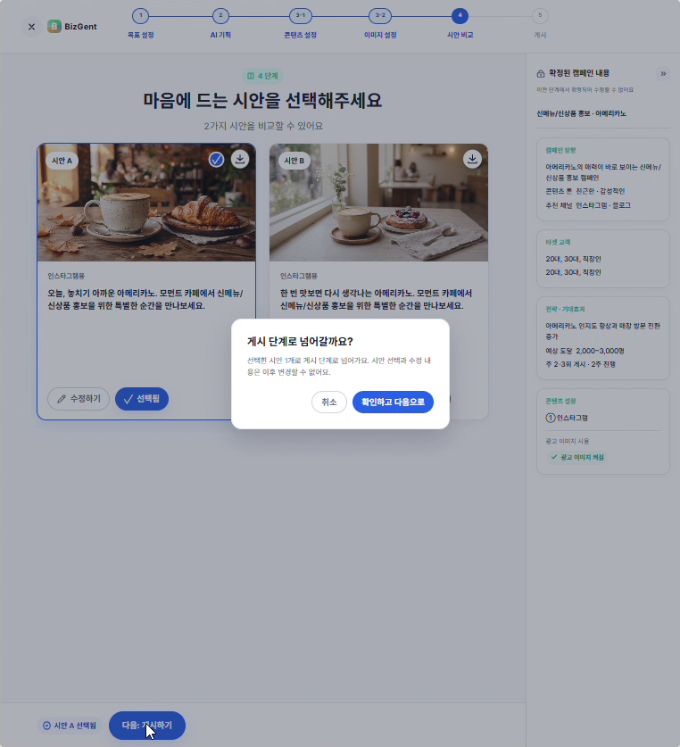
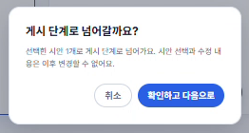
3. 화면설계서 · Storyboard
04 / 10 · 다음 단계 확인 팝업
Screen ID | SCR-U-004-P01 | 화면명 | 다음 단계 확인 팝업 (위자드 공통) | Actor | 소상공인 사장님 | 관련 UC | 별도 UC 없음 (캠페인 생성 공통 보조 화면) | 경로 | 캠페인 생성 각 단계 > [다음]
4단계 → 5단계 팝업 (실제 캡처)
팝업 확대
Description (화면설명)
① | 각 단계 [다음] 클릭 → 단계별 필수값 검사 통과 → 확인 팝업 표시
② | 취소·✕·Esc·바깥 클릭 → 팝업 닫기 → 현재 단계·입력값 유지
③ | 확인하고 다음으로 클릭 → 현재 단계 확정(수정 불가) → 다음 단계 이동·AI 처리
2
3
이동 | 제목 / 안내 문구
1 → 2 | AI 기획 단계로 넘어갈까요? / 선택한 목표와 대상 메뉴로 AI가 캠페인을 기획해요.
2 → 3-1 | 콘텐츠 설정으로 넘어갈까요? / 타겟 고객과 캠페인 방향이 확정돼요.
3-1 → 3-2 | 이미지 설정으로 넘어갈까요? / 선택한 채널과 콘텐츠 설정이 확정돼요.
3-1 → 4 | 시안을 만들까요? / 광고 이미지 없이 문구 시안을 만들어요. (이미지 OFF)
3-2 → 4 | 시안을 만들까요? / 설정한 내용으로 AI가 시안을 만들어요.
4 → 5 | 게시 단계로 넘어갈까요? / 시안 선택과 수정 내용은 이후 변경할 수 없어요.
비고
· 모든 팝업에 '이전 단계로 돌아갈 수 없어요' 공통 안내
· 단계 표시줄 클릭·브라우저 뒤로 가기로도 이전 단계 이동 불가
· 1~3단계 팝업은 프로토타입 반영 후 캡처 교체 예정 (현재 캡처는 4→5단계)
1
화면 상태
■ 정상 □ 결과없음 □ 오류 □ 처리불가 ■ 완료
이동 화면
확인하고 다음으로 → 단계 확정 → 다음 단계 화면 / 취소 → 현재 단계 유지
정보시스템 캡스톤디자인 | 화면설계서·Storyboard Template

Slide 20
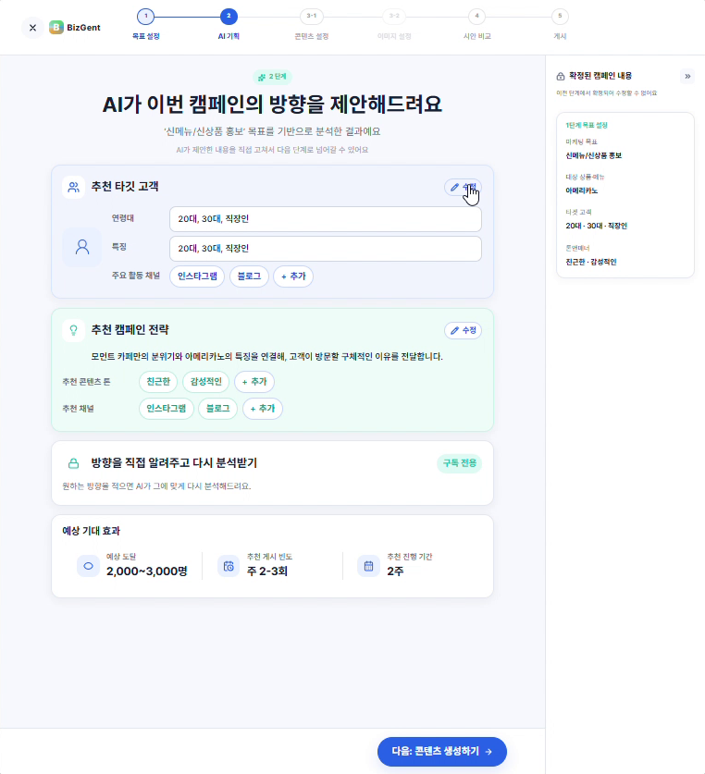
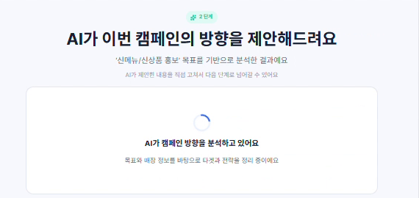
3. 화면설계서 · Storyboard
04 / 11 · 2단계 AI 기획
Screen ID | SCR-U-004-2 | 화면명 | 캠페인 생성 2단계 – AI 기획 | Actor | 소상공인 사장님 | 관련 UC | AI 캠페인 기획 생성 · AI 캠페인 기획 수정 · 캠페인 기획 방향 재분석 | 경로 | 1단계 > 2단계 AI 기획
AI 기획 결과
AI 분석 중
Description (화면설명)
① | 추천 타겟 고객 확인 → AI 분석 결과 조회 → 연령대·특징·주요 채널 표시
② | 수정 클릭 → 편집 모드 전환 → 타겟·전략 직접 수정(무료)
③ | 추천 캠페인 전략 확인 → 방향·추천 톤·추천 채널 표시
④ | 다시 분석받기 클릭 → 구독 확인 → 구독: 방향 입력 후 재분석 / 무료: 구독 안내
⑤ | 예상 기대 효과 확인 → 예상 도달·게시 빈도·진행 기간 표시
⑥ | 확정된 캠페인 내용 확인 → 1단계 목표·메뉴·타겟 표시 (읽기 전용)
⑦ | 다음: 콘텐츠 생성하기 → 확인 팝업(P01) → SCR-U-005-1 이동
⑧ | AI 분석 중 → 로딩 표시 → 완료 시 결과 카드 표시
6
8
1
2
3
4
5
비고
· 재분석은 구독 전용(크레딧 차감, 화면에 차감량 미표시)
· AI 응답 실패 시 '다시 시도' 안내, 1단계 내용 유지
· 오른쪽 요약 패널은 2~4단계 공통, 접기(») 가능
7
화면 상태
■ 정상 □ 결과없음 □ 오류 ■ 처리불가 ■ 완료
이동 화면
다음: 콘텐츠 생성하기 → 확인 팝업·전략 확정 → SCR-U-005-1 콘텐츠 설정
정보시스템 캡스톤디자인 | 화면설계서·Storyboard Template

Slide 21
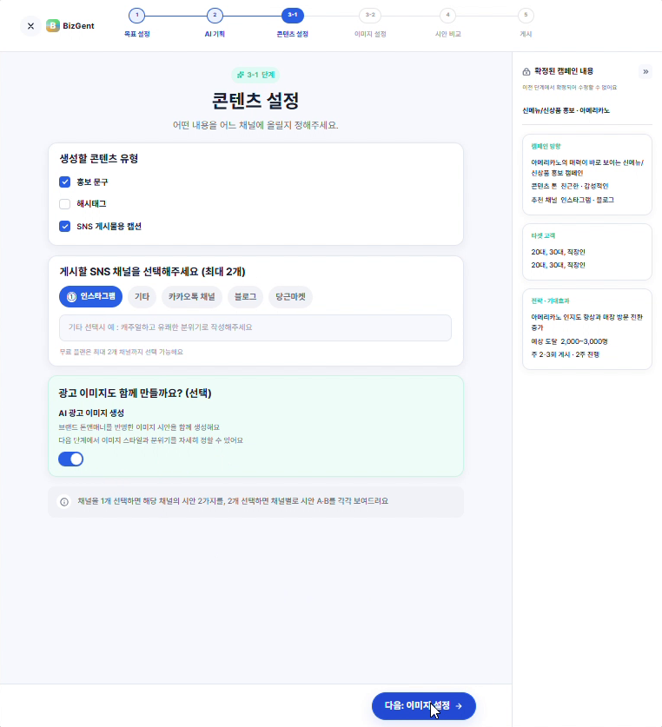
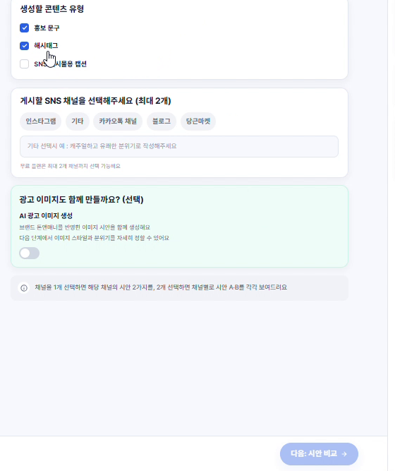
3. 화면설계서 · Storyboard
04 / 12 · 3-1단계 콘텐츠 설정
Screen ID | SCR-U-005-1 | 화면명 | 캠페인 생성 3-1단계 – 콘텐츠 설정 | Actor | 소상공인 사장님 | 관련 UC | 콘텐츠 유형 및 채널 선택 | 경로 | 2단계 > 3-1단계 콘텐츠 설정
광고 이미지 ON
광고 이미지 OFF · 채널 미선택
Description (화면설명)
① | 콘텐츠 유형 선택(복수) → 홍보 문구·해시태그·SNS 캡션 → 시안 구성에 반영
② | 게시 채널 선택(무료 최대 2개) → 초과 선택 시 안내 → 채널별 문구 구성
③ | 기타 채널 선택 → 채널명·분위기 입력 → 문구 생성 조건에 포함
④ | 광고 이미지 토글 → ON: 3-2단계 활성 / OFF: 3-2단계 잠금
⑤ | 안내 확인 → 채널 1개: 시안 A·B / 2개: 채널별 시안 A·B
⑥ | 다음: 이미지 설정 → 필수 검사 → 확인 팝업(P01) 후 SCR-U-005-2
⑦ | 다음: 시안 비교(OFF) → 확인 팝업 → AI 시안 생성 후 SCR-U-006-1
1
2
4
3
4
5
7
비고
· 채널을 선택하지 않으면 다음 버튼 비활성
· 버튼 문구는 토글에 따라 '다음: 이미지 설정' / '다음: 시안 비교'
· 구독 시 채널 한도 확대 여부는 검토 중
6
화면 상태
■ 정상 □ 결과없음 ■ 오류 □ 처리불가 ■ 완료
이동 화면
ON → 확인 팝업 → SCR-U-005-2 / OFF → 확인 팝업·AI 시안 생성 → SCR-U-006-1
정보시스템 캡스톤디자인 | 화면설계서·Storyboard Template

Slide 22
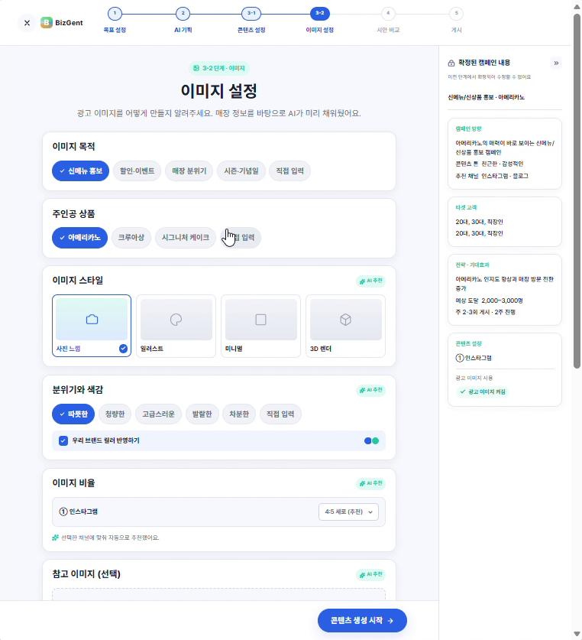
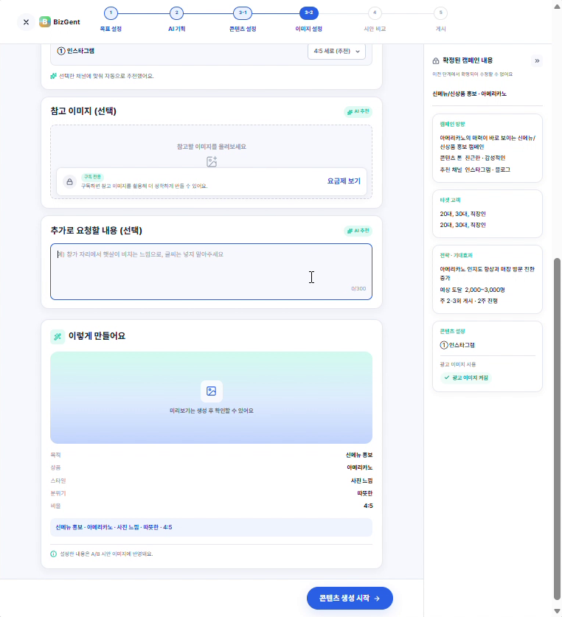
3. 화면설계서 · Storyboard
04 / 13 · 3-2단계 이미지 설정
Screen ID | SCR-U-005-2 | 화면명 | 캠페인 생성 3-2단계 – 이미지 설정 | Actor | 소상공인 사장님 | 관련 UC | 광고 이미지 설정 및 생성 · 참고 이미지 업로드 | 경로 | 3-1단계 > 3-2단계 이미지 설정
상단
하단 (스크롤)
Description (화면설명)
① | 이미지 목적 선택 → 목표 기반 기본값(AI 추천) → 직접 입력 가능
② | 주인공 상품 선택 → 1단계 대상 메뉴 기본 선택 → 이미지 중심 상품
③ | 이미지 스타일 선택 → 사진 느낌·일러스트·미니멀·3D 렌더
④ | 분위기와 색감 선택 → AI 추천값 표시 → 직접 입력 가능
⑤ | 브랜드 컬러 반영 체크 → 매장 브랜드 색 적용 여부 저장
⑥ | 이미지 비율 확인 → 채널별 권장 비율 자동 추천 → 변경 가능
⑦ | 참고 이미지 업로드 → 구독 확인 → 무료는 잠금·요금제 보기
⑧ | 추가 요청 입력(선택) → 300자 검사 → 생성 조건에 포함
⑨ | 이렇게 만들어요 확인 → 설정 요약·미리보기 자리 표시
⑩ | 콘텐츠 생성 시작 → 확인 팝업(P01) → AI 시안 생성 후 SCR-U-006-1
7
1
2
8
3
9
4
5
6
10
비고
· 3-1단계에서 광고 이미지 OFF면 이 단계는 잠금(건너뜀)
· AI 추천 배지 항목은 매장 정보·목표로 미리 채움, 생성 실패 시 설정값 유지·재시도
화면 상태
■ 정상 □ 결과없음 □ 오류 ■ 처리불가 ■ 완료
이동 화면
콘텐츠 생성 시작 → 확인 팝업·AI 시안 생성 → SCR-U-006-1 시안 비교
정보시스템 캡스톤디자인 | 화면설계서·Storyboard Template

Slide 23
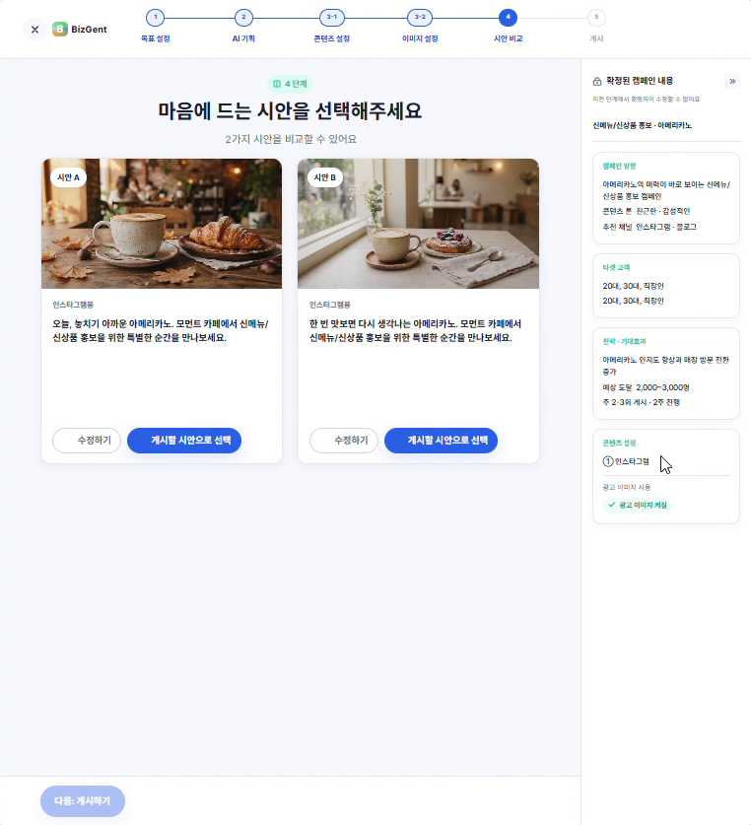
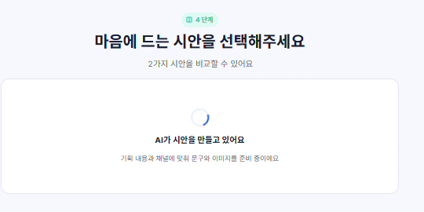
3. 화면설계서 · Storyboard
04 / 14 · 4단계 시안 비교
Screen ID | SCR-U-006-1 | 화면명 | 캠페인 생성 4단계 – 시안 비교 | Actor | 소상공인 사장님 | 관련 UC | AI 콘텐츠 시안 생성 · 시안 비교 및 선택 | 경로 | 3단계 > 4단계 시안 비교
시안 A · B
AI 시안 생성 중
Description (화면설명)
① | 시안 A·B 비교 → 채널별 이미지·문구·해시태그 표시 (무료·구독 모두 2종)
② | 수정하기 클릭 → 시안 정보 전달 → 시안 수정 모달(P01) 표시
③ | 게시할 시안으로 선택 → 복수 선택 가능 → 체크·'선택됨' 표시
④ | 확정된 캠페인 내용 확인 → 1~3단계 확정값 표시 → 접기 가능
⑤ | 다음: 게시하기 → 선택 시안 1개 이상 검사 → 확인 팝업(P01) 후 SCR-U-006-2
⑥ | AI 시안 생성 중 → 로딩 표시 → 완료 시 시안 카드 표시
4
1
6
2
3
비고
· 시안을 선택하기 전에는 '다음: 게시하기' 비활성
· 선택한 시안 카드에 이미지 다운로드 아이콘 표시
· 시안 재생성 기능 없음 (직접 수정, 구독 시 AI 수정)
5
화면 상태
■ 정상 □ 결과없음 □ 오류 ■ 처리불가 ■ 완료
이동 화면
다음: 게시하기 → 확인 팝업 → SCR-U-006-2 게시
정보시스템 캡스톤디자인 | 화면설계서·Storyboard Template

Slide 24
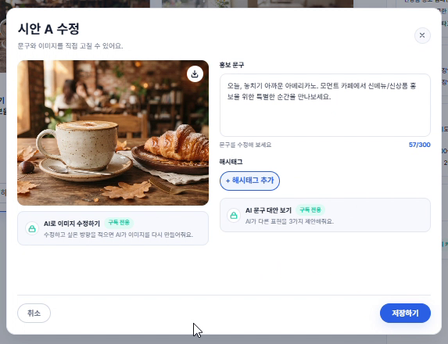
3. 화면설계서 · Storyboard
04 / 15 · 시안 수정 모달
Screen ID | SCR-U-006-1-P01 | 화면명 | 시안 수정 모달 | Actor | 소상공인 사장님 | 관련 UC | 시안 문구 및 해시태그 수정 · AI 문구 대안 생성 · AI 이미지 수정 | 경로 | 4단계 > 수정하기
Description (화면설명)
6
① | 홍보 문구 직접 수정 → 300자 검사 → 글자 수 표시
② | 해시태그 추가 클릭 → 입력·중복 검사 → 태그 칩 추가·삭제
③ | AI 문구 대안 보기(구독) → 구독 확인 → 대안 3가지 / 무료: 구독 안내
④ | 이미지 다운로드 클릭 → 시안 이미지 파일 저장
⑤ | AI로 이미지 수정하기(구독) → 수정 방향 입력 → AI 이미지 재생성 / 무료: 구독 안내
⑥ | 취소·✕ 클릭 → 변경 내용 취소 → 4단계 유지
⑦ | 저장하기 클릭 → 문구·해시태그 저장 → 시안 카드 갱신·완료 알림
4
1
2
5
3
비고
· 직접 수정·다운로드는 무료, AI 수정은 구독 전용(크레딧 차감량 미표시)
· '내 사진으로 바꾸기'는 제외 기능
· 저장 실패 시 입력 유지·재시도 안내
6
7
화면 상태
■ 정상 □ 결과없음 ■ 오류 □ 처리불가 ■ 완료
이동 화면
저장하기 → 시안 저장 → SCR-U-006-1 시안 카드 갱신
정보시스템 캡스톤디자인 | 화면설계서·Storyboard Template

Slide 25
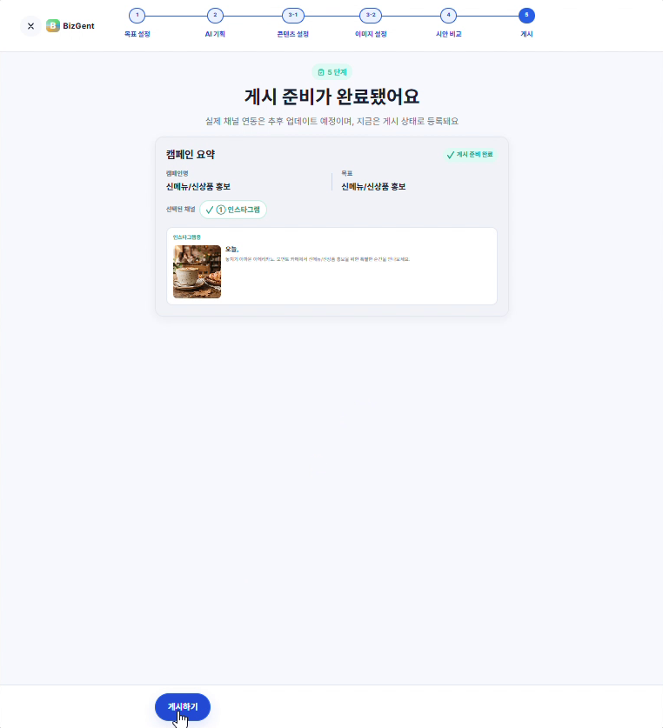
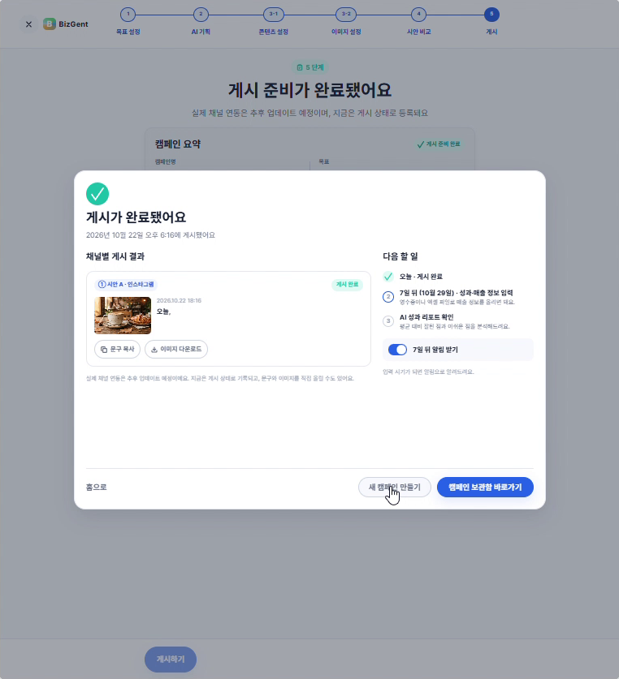
3. 화면설계서 · Storyboard
04 / 16 · 5단계 게시
Screen ID | SCR-U-006-2 | 화면명 | 캠페인 생성 5단계 – 게시 (준비·완료) | Actor | 소상공인 사장님 | 관련 UC | 게시 상태 등록 및 결과 확인 · 캠페인 성과 입력 알림 설정 · 문구 복사 및 이미지 다운로드 | 경로 | 4단계 > 5단계 게시
게시 준비
게시 완료 카드
Description (화면설명)
① | 캠페인 요약 확인 → 캠페인명·목표·게시 준비 완료 표시
② | 선택 시안·채널 확인 → 게시될 시안 목록·미리보기 표시
③ | 게시하기 클릭 → 선택 시안 일괄 게시(모의) → 게시 완료 카드 표시
④ | 채널별 게시 결과 확인 → 시안·채널·게시 시각·게시 완료 배지
⑤ | 문구 복사·이미지 다운로드 → 클립보드 복사·파일 저장 → 직접 업로드용
⑥ | 다음 할 일 확인 → 오늘 게시 / 7일 뒤 성과·매출 입력 / AI 리포트
⑦ | 7일 뒤 알림 받기 토글(기본 ON) → 알림 일정 저장
⑧ | 새 캠페인 만들기 → 이용 한도 확인 → SCR-U-004-1
⑨ | 캠페인 보관함 바로가기 → 게시 데이터 저장 → SCR-U-007
⑩ | 홈으로 → SCR-U-002 이동
1
2
4
6
5
7
10
8
9
3
비고
· 실제 SNS 블로그 게시 연동(«extend»)은 선택 기능, 현재는 게시 상태만 저장
· 게시 실패 시 채널별 실패 배지와 다시 시도 안내
화면 상태
■ 정상 □ 결과없음 □ 오류 ■ 처리불가 ■ 완료
이동 화면
캠페인 보관함 바로가기 → 게시 데이터 저장 → SCR-U-007 캠페인 보관함
정보시스템 캡스톤디자인 | 화면설계서·Storyboard Template

Slide 26
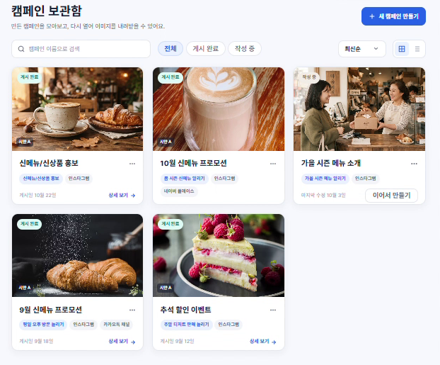
3. 화면설계서 · Storyboard
04 / 17 · 캠페인 보관함
Screen ID | SCR-U-007 | 화면명 | 캠페인 보관함 | Actor | 소상공인 사장님 | 관련 UC | 캠페인 보관함 조회 및 검색 | 경로 | 메인 > 캠페인 보관함
Description (화면설명)
8
① | 캠페인명 검색 → 이름 포함 조회 → 결과 카드 표시
② | 상태 필터 클릭 → 전체·게시 완료·작성 중 조회 → 목록 갱신
③ | 정렬 선택 → 최신순 등 기준 적용 → 목록 재정렬
④ | 보기 전환 클릭 → 그리드·목록 → 표시 방식 변경
⑤ | 캠페인 카드 확인 → 대표 시안 이미지·상태·태그·게시일 표시
⑥ | 상세 보기 클릭 → 캠페인 상세 조회 → 상세 패널(P01) 표시
⑦ | 이어서 만들기(작성 중) → 저장 단계 조회 → 위자드 해당 단계 이동
⑧ | 새 캠페인 만들기 → 이용 한도 확인 → SCR-U-004-1
1
2
3
4
5
6
7
비고
· 검색·필터 결과가 없으면 '조건에 맞는 캠페인이 없어요' 안내
· 캠페인이 하나도 없으면 첫 캠페인 만들기 안내
· 시안 2개 이상 게시한 캠페인은 게시 시안 수 표시
화면 상태
■ 정상 ■ 결과없음 □ 오류 □ 처리불가 □ 완료
이동 화면
상세 보기 → 캠페인 상세 조회 → SCR-U-007-P01 상세 패널
정보시스템 캡스톤디자인 | 화면설계서·Storyboard Template

Slide 27
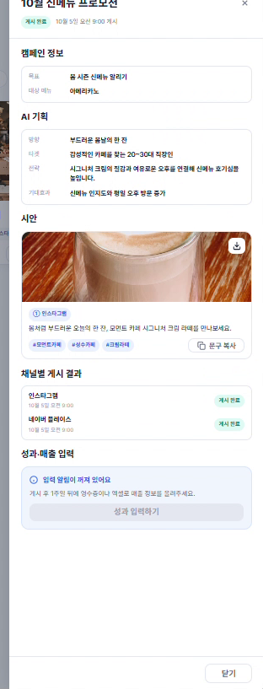
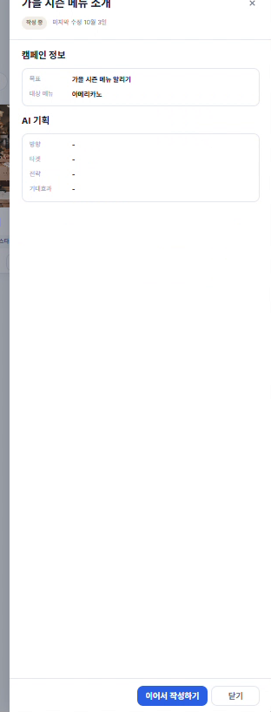
3. 화면설계서 · Storyboard
04 / 18 · 캠페인 상세 패널
Screen ID | SCR-U-007-P01 | 화면명 | 캠페인 상세 패널 | Actor | 소상공인 사장님 | 관련 UC | 캠페인 상세 조회 · 문구 복사 및 이미지 다운로드 | 경로 | 캠페인 보관함 > 상세 보기
게시 완료 캠페인
작성 중 캠페인
Description (화면설명)
1
① | 상태·게시 일시 확인 → 게시 완료·작성 중 배지 표시
② | 캠페인 정보 확인 → 목표·대상 메뉴 표시
③ | AI 기획 확인 → 방향·타겟·전략·기대효과 표시 (작성 중은 '-')
④ | 다운로드 아이콘 클릭 → 게시 시안 이미지 저장
⑤ | 문구 복사 클릭 → 문구·해시태그 클립보드 복사 → 완료 알림
⑥ | 채널별 게시 결과 확인 → 채널·게시 시각·게시 완료 배지
⑦ | 성과 입력하기 클릭 → 알림 상태 확인 → SCR-U-008-P01 매출 업로드
⑧ | 닫기·✕·바깥 클릭 → 패널 닫기 → 보관함 목록 유지
⑨ | 이어서 작성하기(작성 중) → 마지막 저장 단계 조회 → 위자드 이동
2
3
4
5
6
7
비고
· 게시 시안이 2개 이상이면 시안별로 모두 표시
· 성과 입력 알림이 꺼져 있으면 '입력 알림이 꺼져 있어요' 안내
· 별도 페이지가 아닌 보관함 위 오른쪽 슬라이드 패널
8
9
화면 상태
■ 정상 □ 결과없음 □ 오류 □ 처리불가 □ 완료
이동 화면
성과 입력하기 → SCR-U-008-P01 / 이어서 작성하기 → SCR-U-004~006 해당 단계
정보시스템 캡스톤디자인 | 화면설계서·Storyboard Template

Slide 28
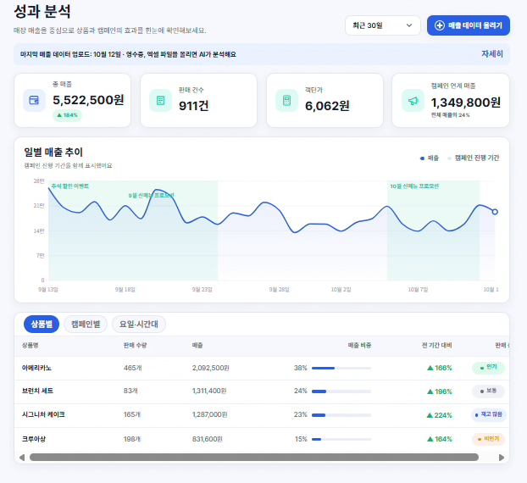
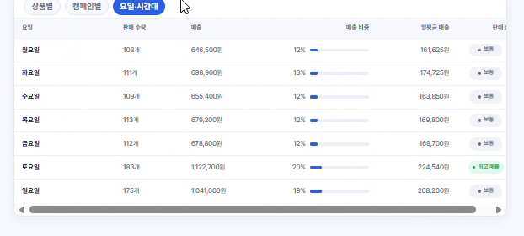
3. 화면설계서 · Storyboard
04 / 19 · 성과분석
Screen ID | SCR-U-008 | 화면명 | 성과분석 | Actor | 소상공인 사장님 | 관련 UC | 매장 성과 분석 조회 | 경로 | 메인 > 성과분석
상품별 탭
요일·시간대 탭
Description (화면설명)
8
1
2
① | 기간 선택 → 최근 7일·30일·직접 선택 → 카드·그래프·표 갱신
② | 매출 데이터 올리기 클릭 → 업로드 모달(P01) 표시
③ | 마지막 업로드 안내 확인 → 업로드 일자·방식 표시 → 자세히 보기
④ | 요약 카드 확인 → 총 매출·판매 건수·객단가·캠페인 기간 매출
⑤ | 일별 매출 추이 확인 → 캠페인 진행 기간 음영·라벨 표시
⑥ | 탭 전환 → 상품별·캠페인별·요일·시간대 → 표 갱신
⑦ | 상태 배지 확인 → 인기·보통·재고 많음·비인기 → SCR-U-009 제안 근거
⑧ | 요일·시간대 탭 → 판매 일자 기준 요일별 매출·일평균 표시
3
4
5
6
7
비고
· 매출 데이터가 없으면 그래프 대신 업로드 안내와 버튼 표시 (결과 없음)
· 캠페인별 탭: 게시 전 7일과 게시 후 7일 대상 메뉴 매출 비교
· 시간대 분석은 판매 시각이 있는 데이터만 집계
화면 상태
■ 정상 ■ 결과없음 □ 오류 □ 처리불가 □ 완료
이동 화면
매출 데이터 올리기 → 업로드 모달 → SCR-U-008-P01 매출 데이터 올리기
정보시스템 캡스톤디자인 | 화면설계서·Storyboard Template

Slide 29
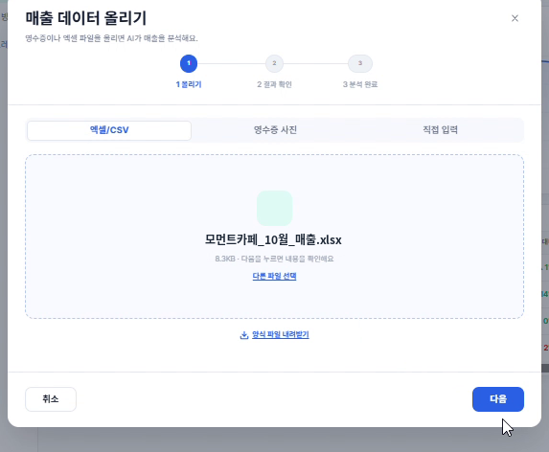
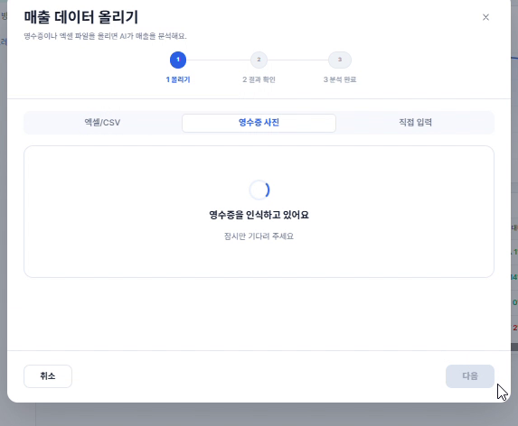
3. 화면설계서 · Storyboard
04 / 20 · 매출 업로드 1단계
Screen ID | SCR-U-008-P01 | 화면명 | 매출 데이터 올리기 · 1단계 올리기 | Actor | 소상공인 사장님 | 관련 UC | 매출 데이터 업로드 | 경로 | 성과분석 > 매출 데이터 올리기
엑셀/CSV 파일 선택
영수증 사진 인식 중 (모의 OCR)
Description (화면설명)
① | 단계 표시 확인 → 1 올리기·2 결과 확인·3 분석 완료 → 현재 단계 강조
② | 입력 방식 탭 → 엑셀/CSV·영수증 사진·직접 입력 선택
③ | 파일 끌어다 놓기·클릭 → 형식(xlsx·xls·csv)·10MB 검사 → 파일명·용량 표시
④ | 다른 파일 선택 → 기존 파일 해제 → 파일 다시 선택
⑤ | 양식 파일 내려받기 → 일자·상품명·수량·금액 양식 저장
⑥ | 다음 클릭 → 파일 읽기 → 2단계 결과 확인 이동
⑦ | 취소·✕ 클릭 → 업로드 취소 → 모달 닫고 SCR-U-008 유지
⑧ | 영수증 사진 업로드 → jpg·png 검사 → '영수증을 인식하고 있어요' 후 2단계
1
2
8
3
4
5
7
6
비고
· 직접 입력 탭: 일자·상품(매장 메뉴 목록)·수량·금액 행 추가
· 파일·사진·행이 없으면 다음 비활성, 형식·용량 오류는 업로드 영역 아래 안내
· 영수증 인식은 모의 처리 (실제 OCR은 선택 기능)
화면 상태
■ 정상 □ 결과없음 ■ 오류 □ 처리불가 □ 완료
이동 화면
다음 → 파일 읽기·영수증 인식 → SCR-U-008-P01 2단계 결과 확인
정보시스템 캡스톤디자인 | 화면설계서·Storyboard Template

Slide 30
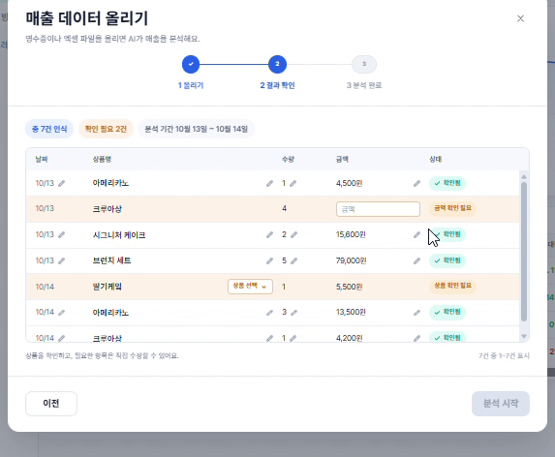
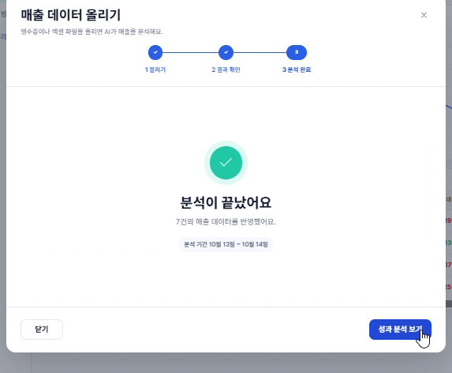
3. 화면설계서 · Storyboard
04 / 21 · 매출 업로드 2·3단계
Screen ID | SCR-U-008-P01 | 화면명 | 매출 데이터 올리기 · 2단계 확인 · 3단계 완료 | Actor | 소상공인 사장님 | 관련 UC | 매출 데이터 업로드 · 매출 인식 결과 확인 및 수정 | 경로 | 성과분석 > 매출 데이터 올리기
2단계 결과 확인 (확인 필요 2건)
3단계 분석 완료
Description (화면설명)
① | 인식 요약 확인 → 총 인식 건수·확인 필요 건수·분석 기간 표시
② | 확인 필요 행 확인 → 금액 누락·상품 불일치 행 강조 → 사유 배지
③ | 금액 직접 입력 → 숫자 검사 → 배지 '확인됨'으로 변경
④ | 상품 선택 → 매장 메뉴 목록에서 지정 → 상품 매칭
⑤ | 이전 클릭 → 업로드 내용 유지 → 1단계 복귀
⑥ | 분석 시작 → 확인 필요 0건 검사 → '매출을 분석하고 있어요' 후 3단계
⑦ | 분석 완료 확인 → 반영 건수·분석 기간 표시
⑧ | 성과 분석 보기 → 모달 닫기 → SCR-U-008 갱신·'매출 데이터가 반영되었어요'
⑨ | 닫기 → 모달 닫기 → 갱신된 SCR-U-008 표시
1
2
3
7
4
5
6
9
8
비고
· 확인 필요 행이 남아 있으면 분석 시작 비활성
· 업로드한 매출은 기존 데이터에 추가되고 SCR-U-009 결과를 다시 계산
· 1·2단계에서 ✕로 닫으면 업로드 취소
화면 상태
■ 정상 □ 결과없음 ■ 오류 □ 처리불가 ■ 완료
이동 화면
성과 분석 보기 → 매출 반영·분석 → SCR-U-008 성과분석 갱신
정보시스템 캡스톤디자인 | 화면설계서·Storyboard Template

Slide 31
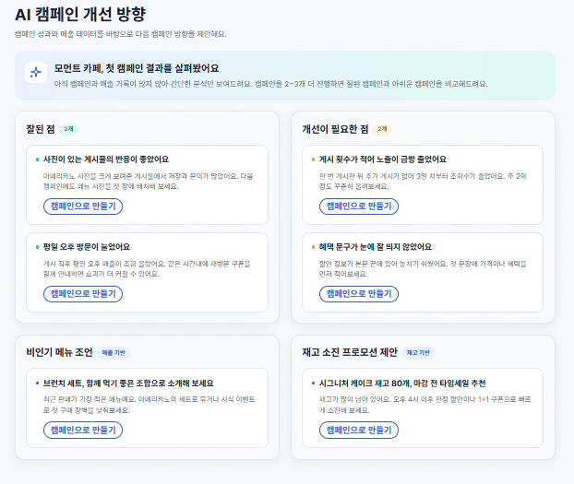
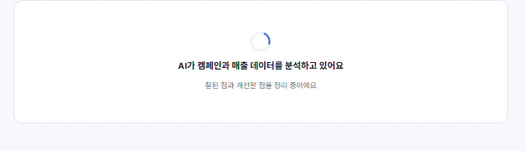
3. 화면설계서 · Storyboard
04 / 22 · 개선 방향 (데이터 적음)
Screen ID | SCR-U-009 | 화면명 | AI 캠페인 개선 방향 · 데이터 적음 | Actor | 소상공인 사장님 | 관련 UC | AI 캠페인 개선 방향 확인 · 비인기 메뉴 조언 · 재고 소진 프로모션 제안 · 개선 제안 기반 캠페인 생성 | 경로 | 메인 > AI 캠페인 개선 방향
처음 사용 · 캠페인 1~2개
AI 분석 중
Description (화면설명)
7
① | 안내 배너 확인 → 캠페인 수 확인 → '첫 캠페인 결과를 살펴봤어요'
② | 잘된 점 확인 → 매출·캠페인 기반 분석 항목 표시
③ | 개선이 필요한 점 확인 → 게시 빈도·문구 등 보완점 표시
④ | 캠페인으로 만들기 클릭 → 제안 목표·메뉴 전달 → SCR-U-004-1 자동 선택
⑤ | 비인기 메뉴 조언 확인 → 판매 하위 메뉴의 조합·홍보 방법 제안
⑥ | 재고 소진 프로모션 제안 확인 → 재고 많은 메뉴의 마감 할인 등 제안
⑦ | AI 분석 중 → 캠페인·매출 데이터 분석 → 결과 카드 표시
1
2
3
4
5
6
비고
· 캠페인·매출이 쌓이면 Good/Bad 비교 화면(다음 장)으로 전환
· 분석 결과는 데이터가 바뀔 때만 다시 계산, 실패 시 '다시 분석하기' 안내
· 1단계 진입 시 'AI 캠페인 개선 방향에서 가져온 제안이에요' 안내 배너
화면 상태
■ 정상 □ 결과없음 □ 오류 ■ 처리불가 ■ 완료
이동 화면
캠페인으로 만들기 → 목표·메뉴 자동 연동 → SCR-U-004-1 목표 설정
정보시스템 캡스톤디자인 | 화면설계서·Storyboard Template

Slide 32
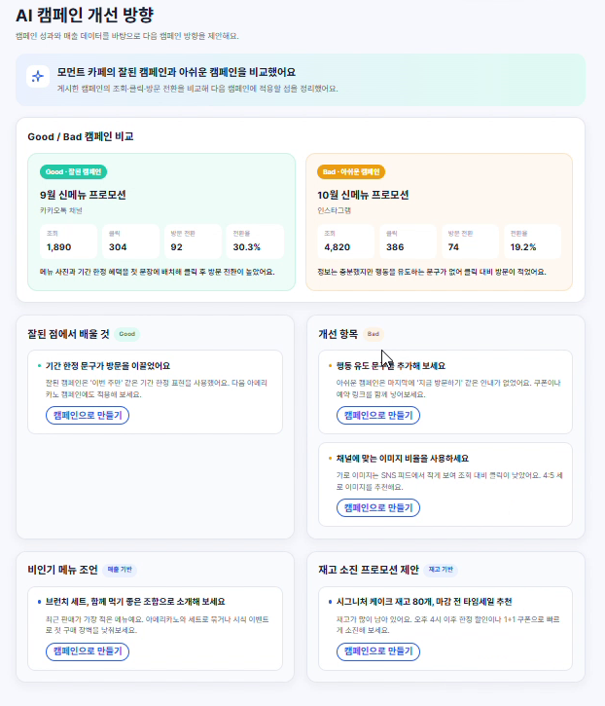
3. 화면설계서 · Storyboard
04 / 23 · 개선 방향 (Good/Bad)
Screen ID | SCR-U-009 | 화면명 | AI 캠페인 개선 방향 · 데이터 많음 (Good/Bad 비교) | Actor | 소상공인 사장님 | 관련 UC | AI 캠페인 개선 방향 확인 · 개선 제안 기반 캠페인 생성 | 경로 | 메인 > AI 캠페인 개선 방향
Description (화면설명)
1
① | 비교 안내 확인 → '잘된 캠페인과 아쉬운 캠페인을 비교했어요'
② | Good 캠페인 확인 → 전환율이 높은 캠페인·채널 표시
③ | Bad 캠페인 확인 → 전환율이 낮은 캠페인·원인 요약
④ | 지표 비교 → 조회·클릭·방문 전환·전환율 표시
⑤ | 잘된 점에서 배울 것 → Good 캠페인 성공 요인 정리
⑥ | 개선 항목 → Bad 캠페인 보완 방향 제안
⑦ | 캠페인으로 만들기 → 제안 목표·메뉴 전달 → SCR-U-004-1
⑧ | 비인기 메뉴·재고 소진 제안 → 데이터 적음 화면과 같은 구성
2
3
4
5
6
7
8
비고
· Good/Bad 판정 기준과 비교 시작 캠페인 수(3개 이상 가정)는 팀 협의로 확정
· 시연에서는 개발용 설정으로 데이터 많음 화면 전환, 지표는 예시 데이터
화면 상태
■ 정상 □ 결과없음 □ 오류 □ 처리불가 ■ 완료
이동 화면
캠페인으로 만들기 → 목표·메뉴 자동 연동 → SCR-U-004-1 목표 설정
정보시스템 캡스톤디자인 | 화면설계서·Storyboard Template

Slide 33
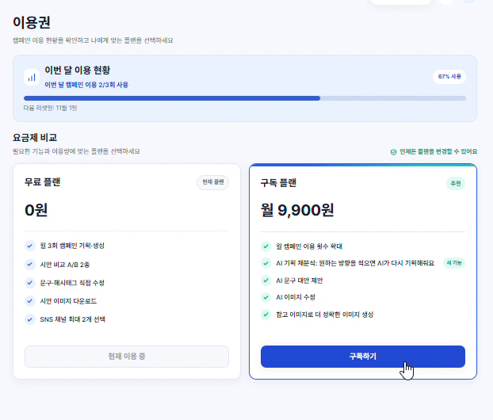
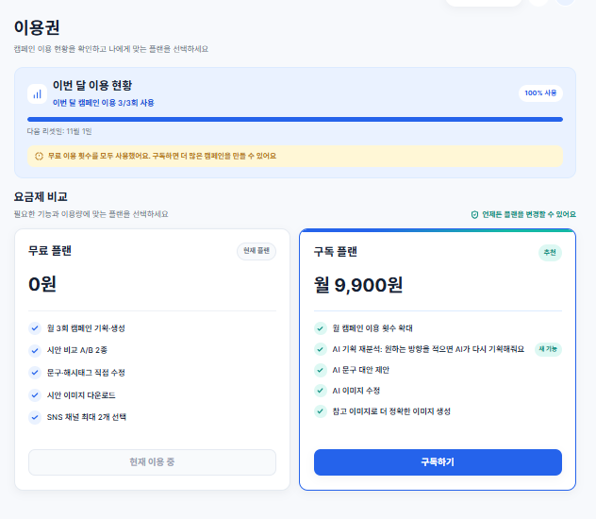
3. 화면설계서 · Storyboard
04 / 24 · 구독 관리 및 크레딧
Screen ID | SCR-U-010 | 화면명 | 구독 관리 및 크레딧 (이용권) | Actor | 소상공인 사장님 | 관련 UC | 이용 현황 조회 · 요금제 구독 및 전환 | 경로 | 메인 > 구독 관리 및 크레딧
무료 플랜 (2/3회 사용)
무료 횟수 소진 (3/3회)
Description (화면설명)
① | 이번 달 이용 현황 확인 → 사용 횟수 n/3회·사용률 표시
② | 다음 리셋일 확인 → 매월 1일 무료 횟수 초기화
③ | 무료 플랜 확인 → 월 3회·시안 A/B·직접 수정·다운로드·채널 2개
④ | 구독 플랜(월 9,900원) 확인 → 횟수 확대·AI 재분석·AI 문구 대안·AI 이미지 수정·참고 이미지
⑤ | 구독하기 클릭 → 상태값 모의 결제 → 구독 플랜 전환 (현재 시안: '구독 기능은 곧 열릴 예정이에요' 안내)
⑥ | 소진 안내 확인 → 3/3회 사용 시 경고 표시 → 구독 안내
⑦ | 현재 이용 중 확인 → 현재 플랜 버튼 비활성
1
2
6
3
4
5
7
비고
· 3/3회 소진 상태에서 캠페인 생성 시 업그레이드 안내 후 이 화면으로 이동
· 구독(유료) 상태 화면과 결제 모달은 다음 버전에서 설계
· 4·5단계 화면에는 크레딧 차감량 미표시
화면 상태
■ 정상 □ 결과없음 □ 오류 ■ 처리불가 □ 완료
이동 화면
구독하기 → 상태값 모의 결제 → 플랜 갱신 (현재 시안: 안내 토스트)
정보시스템 캡스톤디자인 | 화면설계서·Storyboard Template

Slide 34
4. 구현 범위와 프로토타입
05 / 범위 · 제출 정보
1
구현 범위
필수 기능 F01~F11 · F13 · F14 · F16 · F17 · F19를 화면과 화면 내 기능으로 설계
선택 기능 중 F15(구독, 무료 플랜 화면) · F18(7일 뒤 성과 입력 알림 토글) 포함
2
이번 범위 제외
실제 SNS 블로그 게시 연동(«extend», 5단계 모의 게시로 대체) · 구독(유료) 상태 화면과 결제 모달 · 서비스 관리자 화면
3
설계·시안 구분
결제 · 게시 · 영수증 인식(OCR) · AI 응답은 프로토타입에서 모의 처리합니다.
화면 속 캠페인 · 매출 · 지표 수치와 이미지는 시연용 예시 데이터입니다.
4
화면 출처
2026-10-22 Figma Make 프로토타입 녹화·캡처 기준 (디자인 원본: Figma Design 프레임 SCR-U-xxx)
1~3단계 다음 단계 확인 팝업은 프로토타입 반영 후 캡처 교체 예정
5
캡처 편집
시연용 '개발 바로가기' 버튼, 테스트 이메일·파일명, 4단계 안내 문구의 '(구독 시 3가지)'는 확정 사항에 맞게 지우거나 예시 값으로 바꿨습니다.
6
공유 링크
Figma Make 편집 · 미리보기 링크는 제출 시 기재
※ Good/Bad 판정 기준, 비교 시작 캠페인 수, 구독 시 채널 한도는 팀 협의 후 확정합니다.
정보시스템 캡스톤디자인 | 화면설계서·Storyboard Template

Slide 35
5. 제출 전 체크리스트
06 / 최종 점검
✓
PROJECT.md의 주요 기능(F01~F19)이 화면 또는 화면 내 기능에 반영되어 있다. (선택 기능 F12는 제외 사유 기재)
✓
유스케이스 다이어그램(2026-10-20)의 Use Case가 화면 또는 화면 내 기능과 연결되어 있다. (실제 SNS 블로그 게시 연동 제외)
✓
Actor(비회원 · 소상공인 사장님)별 화면이 구분되어 있다. 서비스 관리자는 이번 범위에서 제외했다.
✓
각 화면에 Screen ID, 화면명, 관련 Use Case, 경로가 기재되어 있다.
✓
입력·버튼·조회결과·팝업 등에 번호가 있고 Description과 대응된다.
✓
정상뿐 아니라 입력 오류 · 결과 없음 · 처리 불가 · 완료 상태를 필요한 경우 표현했다.
✓
버튼 클릭 후 처리 내용과 다음 화면 이동이 [행위] → [처리] → [결과] 형식으로 명확하다.
제출 파일명 : [사계절] 화면설계서_20261022.pptx / 최신 수정: 2026-10-22
정보시스템 캡스톤디자인 | 화면설계서·Storyboard Template

